Slide 1
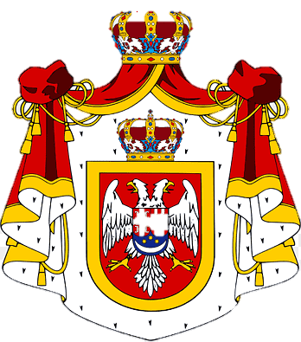
Iz Države SHS v Kraljevino SHS

Slide 2
1) Ureditev Države SHS
Glavna oblast za celotno državo: Narodni svet Slovencev, Hrvatov in Srbov (Zagreb); vodi ga dr. Anton Korošec
Glavna oblast samo za Slovenijo: Narodna vlada za Slovenijo (Ljubljana)
vodi jo dr. Josip Pogačnik
Uradni jezik v Sloveniji: slovenščina

Slide 3
2) Težave nove države
določitev novih mej z Avstrijo, Madžarsko in Kraljevino Italijo
ni bila mednarodno priznana
ni imela lastne vojske
Zato so začeli iskati rešitev. Videli so jo v združitvi s Kraljevino Srbijo, kateri je to bilo v interesu, saj bi tako lahko uresničila ‘velikosrbski program’ – združitev vseh dežel, v katerih živijo Srbi.

Slide 4
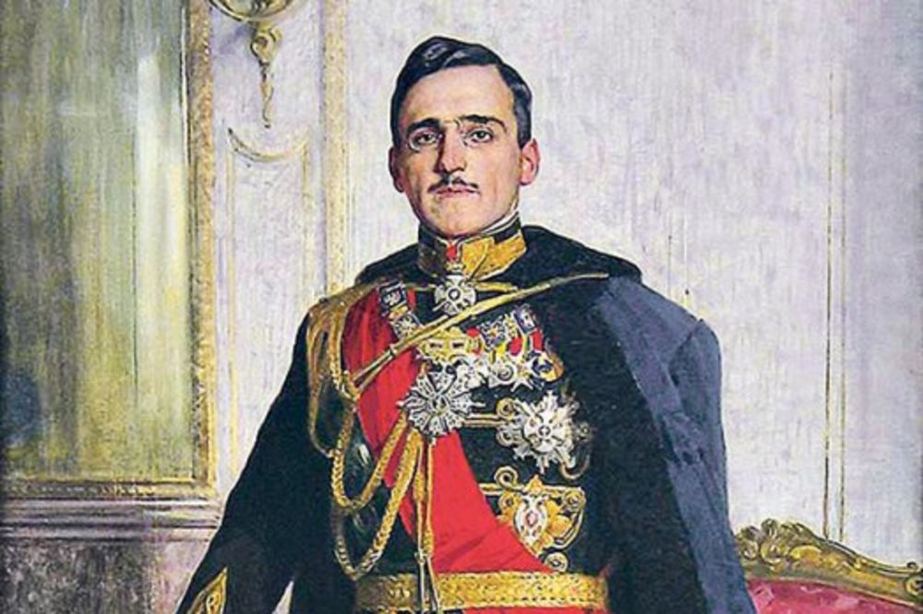
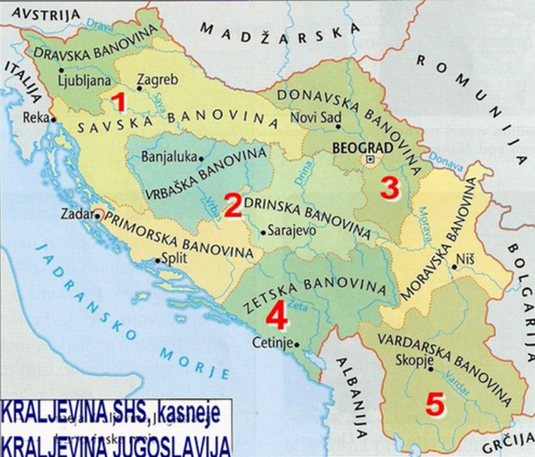
3) Kraljevina SHS (1. 12. 1918)
Kraljevino SHS je vodil Aleksander I. Karađorđević.
Priznali so jo drugi narodi, saj je Srbija bila ena izmed zmagovalk prve svetovne vojne.

Slide 5
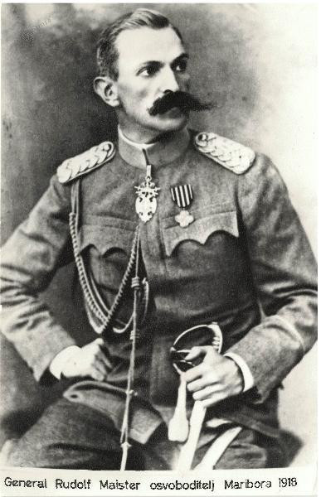
4) Težave z mejami
4.1) Oblikovanje meje z AVSTRIJO
General Rudolf Maister je ustanovil slovensko narodno stražo (kasneje slovensko vojsko) za zaščito slovenskega prebivalstva na Štajerskem.
Razorožil je nemško narodno stražo v Mariboru in vplival na vzpostavitev meje na Štajerskem (Maribor je ostal znotraj meja slovenskega ozemlja).

Slide 6
Za Koroško so na pariški mirovni konferenci določili plebiscit.
Koroška je bila razdeljena na cono A in B.
Plebiscit je bil izveden v coni A.
Zaradi učinkovitejše avstrijske plebiscitne propagande se je prebivalstvo na plebiscitu 10. 10. 1920 odločilo za Avstrijo. Velik del slovenskega prebivalstva na Koroškem je prišel pod Avstrijo.

Slide 7
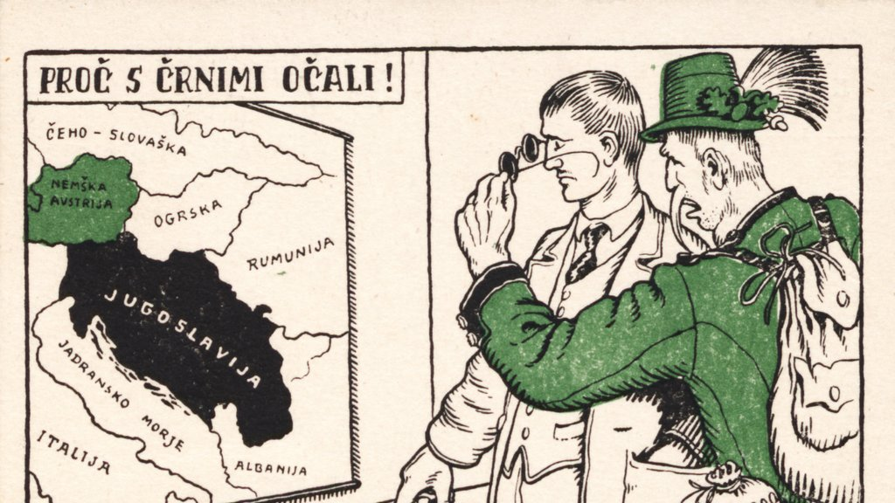
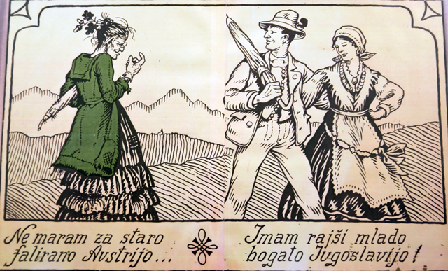
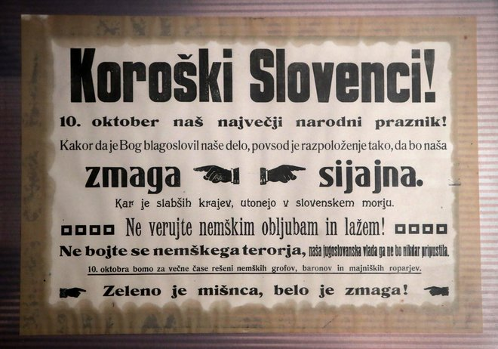
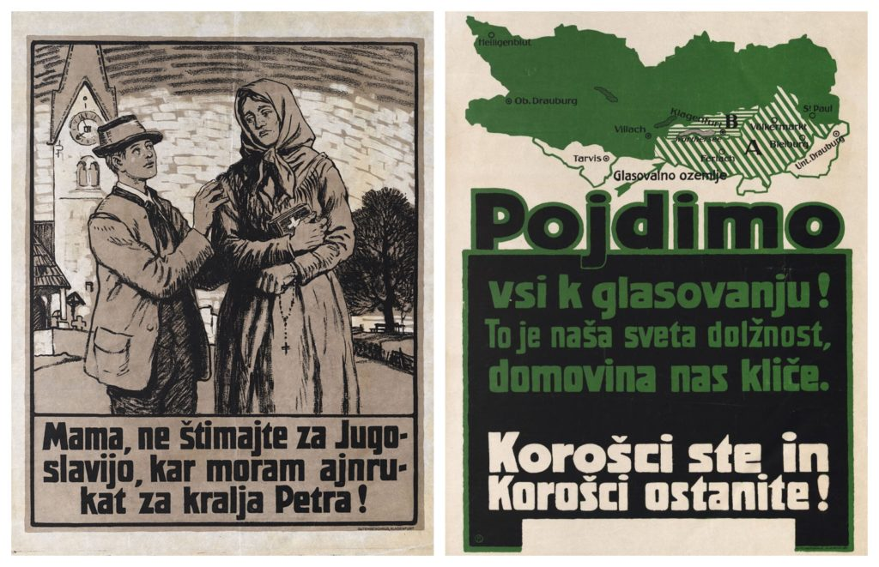

Slide 8
4.2) OBLIKOVANJE MEJE Z ITALIJO
Italijani so po vojni zahtevali z londonskim sporazumom obljubljena ozemlja.
Na pariški konferenci je bilo določeno, da se državi sami dogovorita o poteku meje.
Ta je bila določena z rapalsko pogodbo leta 1920. Primorska je pripadla Kraljevini Italiji.

Slide 9
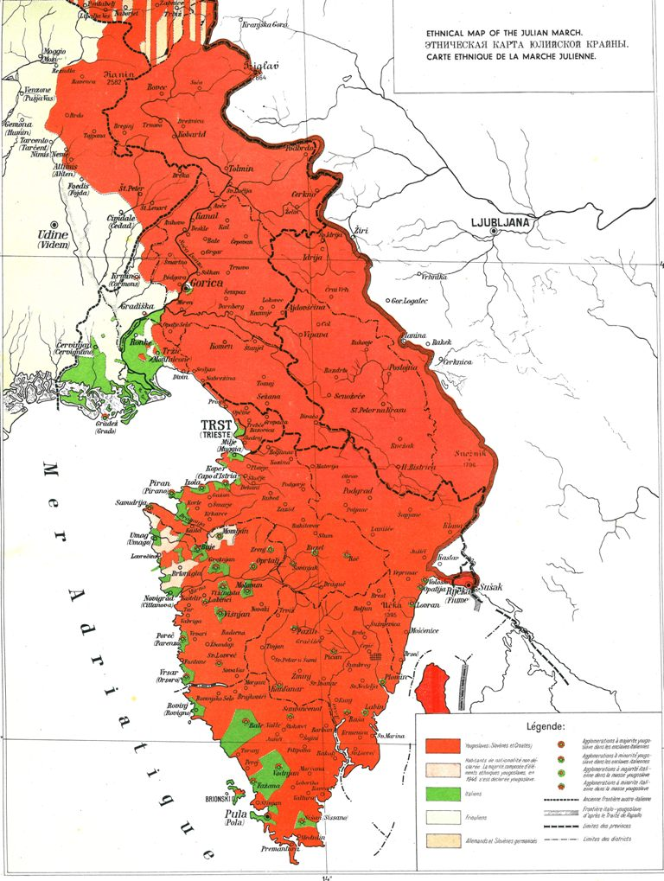
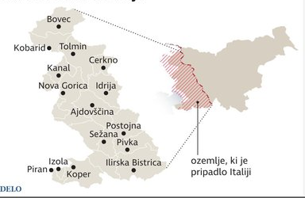

Slide 10
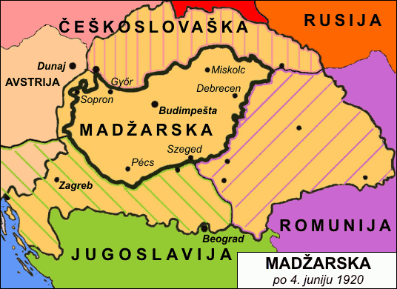
4.3) PRIKLJUČITEV PREKMURJA
Jugoslovanska vojska zasede Prekmurje, ki je prej pripadalo Ogrski, leta 1919.
Do potrditve nove meje je prekmursko ozemlje bilo pod upravo Kraljevine SHS.
S trianonsko mirovno pogodbo (1920) pripade Prekmurje Kraljevini SHS.

